Slide 1



2016년도 해운종합정보시스템 개선 사업
【해운경영관리시스템】
  이용자 교육(선사)
  2016.02.19.

Slide 2
사용설명서
  해운경영현황 제출 목록
NO. | 경영현황 |  | 제출주기 | 1/4 | 2/4 | 3/4 | 4/4 | 비고
1 | 일반현황 및 주주현황 |  | 분기 | ● | ● | ● | ●
2 | 운항선박현황 |  | 분기 | ● | ● | ● | ●
3 | 수송실적 및 운임수입 현황 |  | 분기 | ● | ● | ● | ●
4 | 용대선 현황 |  | 분기 | ● | ● | ● | ●
5 | 운항노선 현황 |  | 분기 | ● | ● | ● | ●
6 | 장기운송 계약현황 |  | 분기 | ● | ● | ● | ●
7 | 선박도입 및 매각현황 | 신조선 발주 현황 | 분기 | ● | ● | ● | ●
8 |  | 중고선 도입 현황 | 분기 | ● | ● | ● | ●
9 |  | 선박 매각 현황 | 분기 | ● | ● | ● | ●
10 | 재무제표 | 손익계산서 | 반기 |  | ● |  | ●
11 |  | 재무상태표 | 반기 |  | ● |  | ●

Slide 3



  목차
2016년도 해운항만물류정보시스템 개선
  Ⅰ
사용설명서
  Ⅱ
경영관리시스템 시연
  Ⅲ
질의 응답

Slide 4

  사용설명서
2016년도 해운항만물류정보시스템 개선
0. 경영관리시스템 제출 목록
1. 일반현황 및 주주현황
2. 운항선박현황
3. 수송실적 및 운임수입 현황
4. 용대선 현황
5. 운항노선 현황
6. 장기운송 계약현황
7. 재무제표-손익계산서
8. 재무제표-재무상태표
9. 선박도입 및 매각현황
- 신조선 발주 현황
10. 선박도입 및 매각현황
- 구조선 도입 현황
11. 선박도입 및 매각현황
- 선박 매각 현황
  I

Slide 5
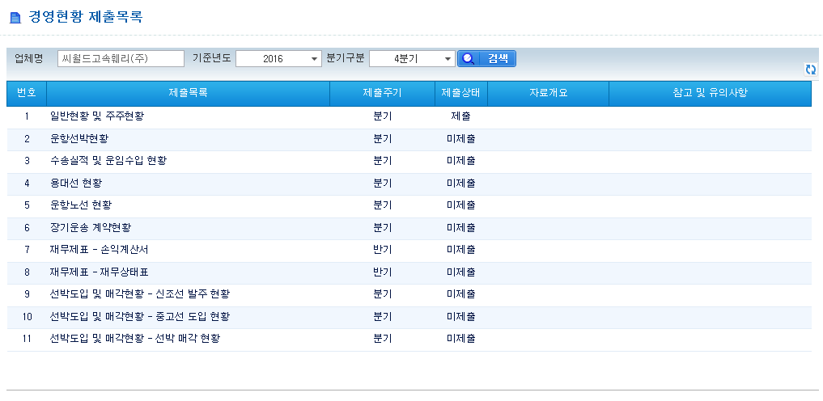
사용설명서
  0. 경영관리시스템 제출 목록
화면명 | 경영관리시스템 제출 목록
화면설명 | 경영관리시스템 제출 목록을 조회한다.
○ 업무내용
- 경영관리시스템 제출 목록을 조회한다.
○ 항목설명
■ 버튼 설명
▷ 검색
- 업체, 기준년도, 분기구분별 경영현황 제출목록을 조회한다.
▷ 제출목록 클릭
- 해당 제출목록의 상세화면으로 이동한다.
○ 참고사항
- 일반현황 및 주주현황 미제출시 다른 항목 자료 제출 불가.

Slide 6
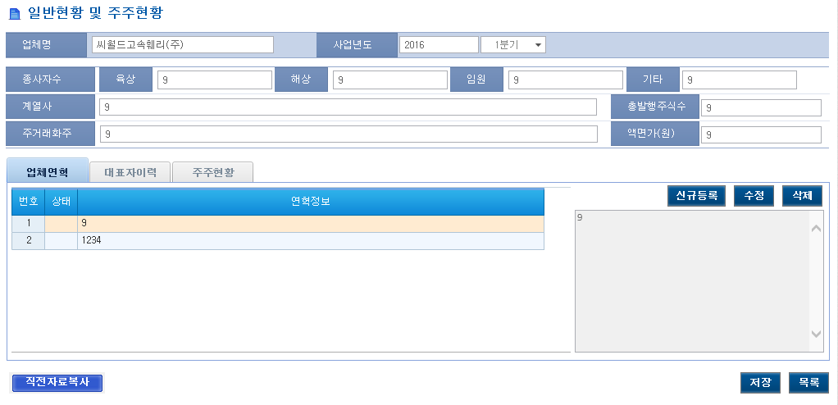
사용설명서
  1. 일반현황 및 주주현황
화면명 | 일반현황 및 주주현황
화면설명 | 일반현황 및 주주현황 정보를 입력한다.
○ 업무내용
- 일반현황 및 주주현황 정보를 입력한다.
○ 항목설명
■ 버튼 설명
▷ 신규등록
- 업체연혁, 대표자이력, 주주현황 탭별 신규정보를 등록할 수 있는 화면이 추가된다.
▷ 수정
- 일반현황 및 주주현황 정보를 수정한다.
▷ 삭제
- 입력한 정보를 삭제한다.
▷ 확인
- 신규등록, 수정, 삭제한 데이터를 확인한다.
▷ 취소
- 입력한 정보를 취소한다.
▷ 저장
- 입력한 정보를 저장한다.
▷ 목록
- 경영현황 제출목록 화면으로 이동한다.
▷ 직전자료복사
- 직전 제출한 자료를 불러온다.
■ 입력항목 설명
▷ 일반현황 - 종사자수, 계열사, 주거래화주, 기타, 총발행주식수, 액면가(원)
▷ 업체연혁 - 업체연혁
▷ 대표자이력 - 대표자이력
▷ 주주현황 - 주주명, 관계, 주식수, 지분율(%)

Slide 7
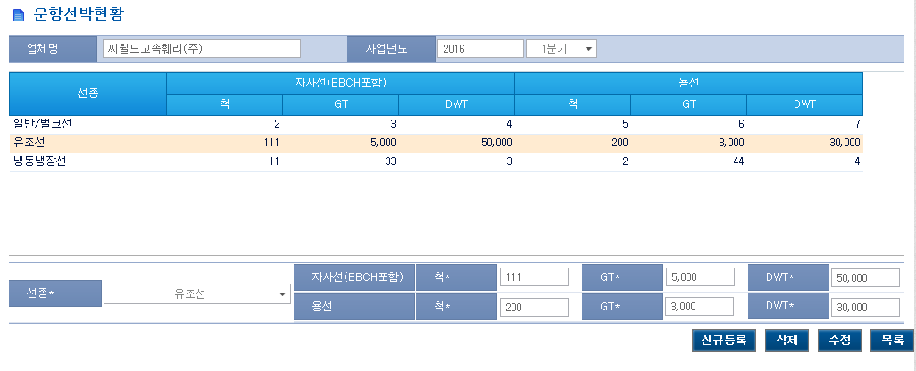
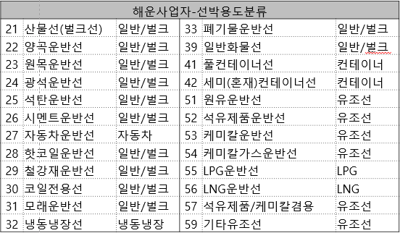
사용설명서
  2. 운항선박현황
화면명 | 운항선박현황
화면설명 | 운항선박현황 정보를 입력한다.
○ 업무내용
- 운항선박현황 정보를 입력한다.
○ 항목설명
■ 버튼 설명
▷ 신규등록
- 운항선박 정보를 등록할 수 있는 화면이 추가된다.
▷ 수정
- 운항선박 정보를 수정한다.
▷ 삭제
- 입력한 정보를 삭제한다.
▷ 저장
- 입력한 정보를 저장한다.
▷ 취소
- 입력한 정보를 취소한다.
▷ 목록
- 경영현황 제출목록 화면으로 이동한다.
■ 입력항목 설명
▷ 용선 : 2년 미만 용선 포함
▷ 선종 : 선종코드(컨테이너선, 일반/벌크선, 유조선, LNG/LPG선, 자동차선, 냉동냉장선)

Slide 8
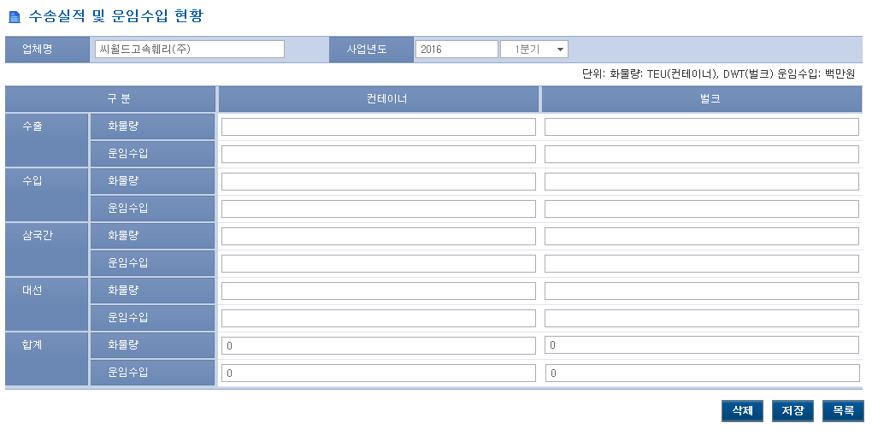
사용설명서
  3. 수송실적 및 운임수입 현황
화면명 | 수송실적 및 운임수입 현황
화면설명 | 수송실적 및 운임수입 현황 정보를 입력한다.
○ 업무내용
- 수송실적 및 운임수입 현황 정보를 입력한다.
○ 항목설명
■ 버튼 설명
▷ 수정
- 수송실적 및 운임수입 정보를 수정한다.
▷ 삭제
- 해당 년도, 분기에 입력한 정보를 삭제한다.
▷ 저장
- 입력한 정보를 저장한다.
▷ 취소
- 입력한 정보를 취소한다.
▷ 목록
- 경영현황 제출목록 화면으로 이동한다.
■ 입력항목 설명
▷ 화물구분 : 화물구분코드(컨테이너, 벌크)

Slide 9
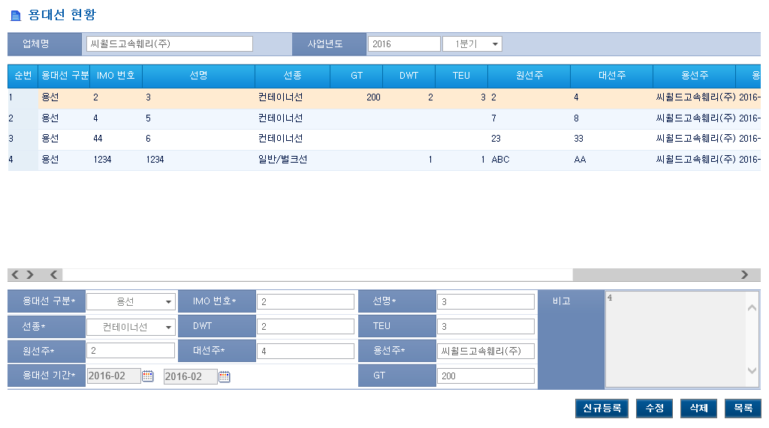
사용설명서
  4. 용대선 현황
화면명 | 용대선 현황
화면설명 | 용대선 현황 정보를 입력한다.
○ 업무내용
- 용대선 현황 정보를 입력한다.
○ 항목설명
■ 버튼 설명
▷ 신규등록
- 용대선 현황 정보를 등록할 수 있는 화면이 추가된다.
▷ 수정
- 용대선 정보를 수정한다.
▷ 삭제
- 선택한 정보를 삭제한다.
▷ 저장
- 입력한 정보를 저장한다.
▷ 취소
- 입력한 정보를 취소한다.
▷ 목록
- 경영현황 제출목록 화면으로 이동한다.
■ 입력항목 설명
▷ 용대선 구분 : 용선, 대선
▷ 선종 : 컨테이너선, 일반/벌크선, 유조선, LNG/LPG선, 자동차선, 냉동냉장선
○ 참고사항
- 용선인 경우 : 원선주, 대선주 입력(용선주는 신고업체)
- 대선인 경우 : 원선주, 용선주 입력(대선주는 신고업체)
- 용대선 기간 2년 미만 포함

Slide 10
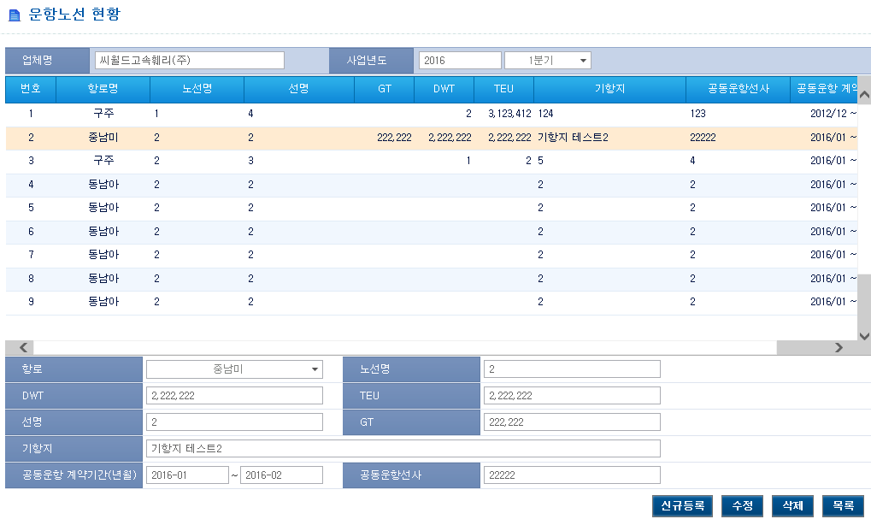
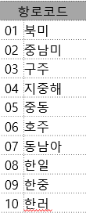
사용설명서
  5. 운항노선 현황
화면명 | 운항노선 현황
화면설명 | 운항노선 현황 정보를 입력한다.
○ 업무내용
- 운항노선 현황 정보를 입력한다.
○ 항목설명
■ 버튼 설명
▷ 신규등록
- 운항노선 정보를 등록할 수 있는 화면이 추가된다.
▷ 수정
- 운항노선 정보를 수정한다.
▷ 삭제
- 선택한 정보를 삭제한다.
▷ 저장
- 입력한 정보를 저장한다.
▷ 취소
- 입력한 정보를 취소한다.
▷ 목록
- 경영현황 제출목록 화면으로 이동한다.
■ 입력항목 설명
▷ 항로 : 운임공표 항로코드와 동일
▷ 공동운항인 경우 : 공동운항선사,
공동운항 계약기간(YYYYMM)

Slide 11
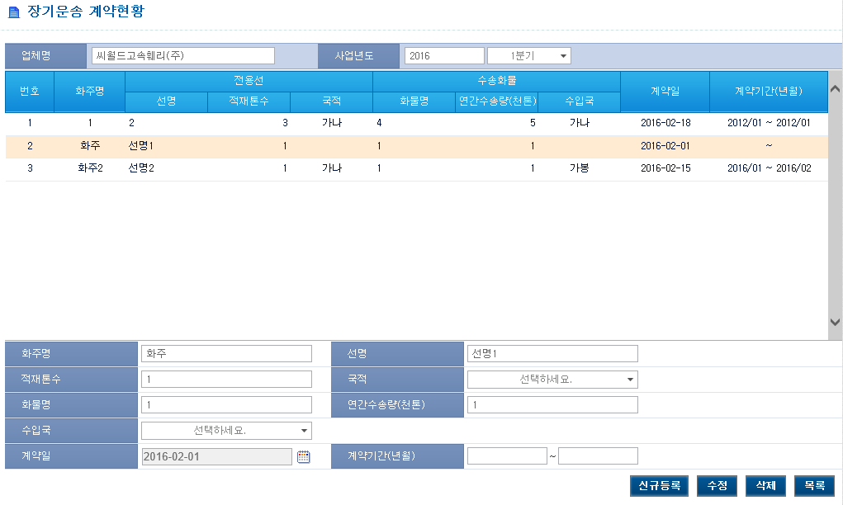
사용설명서
  6. 장기운송 계약현황
화면명 | 장기운송 계약현황
화면설명 | 장기운송 계약현황 정보를 입력한다.
○ 업무내용
- 장기운송 계약현황 정보를 입력한다.
○ 항목설명
■ 버튼 설명
▷ 수정
- 장기운송 계약 정보를 수정한다.
▷ 삭제
- 선택한 정보를 삭제한다.
▷ 저장
- 입력한 정보를 저장한다.
▷ 취소
- 입력한 정보를 취소한다.
▷ 목록
- 경영현황 제출목록 화면으로 이동한다.
■ 입력항목 설명
▷ 국적, 수입국 : 국가코드

Slide 12
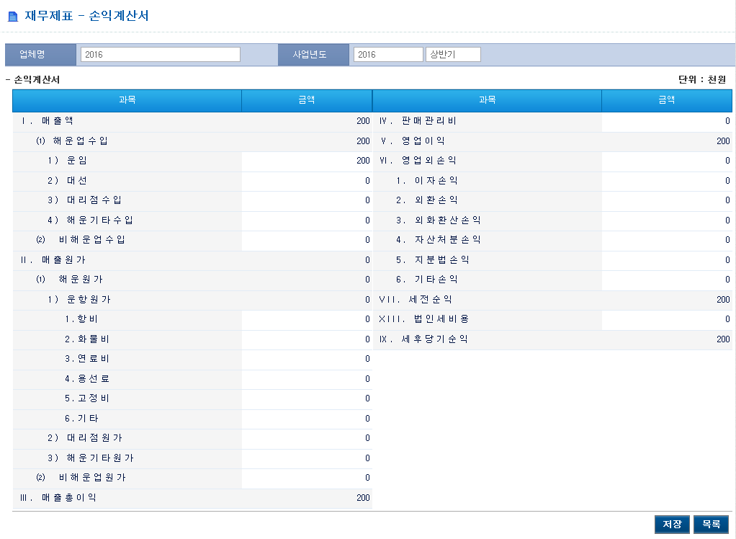
사용설명서
  7. 재무제표 - 손익계산서
화면명 | 재무제표 – 손익계산서
화면설명 | 재무제표 – 손익계산서 정보를 입력한다.
○ 업무내용
- 재무제표 – 손익계산서 정보를 입력한다.
○ 항목설명
■ 버튼 설명
▷ 저장
- 입력한 정보를 저장한다.
▷ 목록
- 경영현황 제출목록 화면으로 이동한다.
■ 입력항목 설명
▷ 아래항목은 자동 계산된다
  Ⅲ =Ⅰ - Ⅱ
  Ⅴ = Ⅲ - Ⅳ
  VII = Ⅴ - Ⅵ
  Ⅸ = VII – XIII

Slide 13
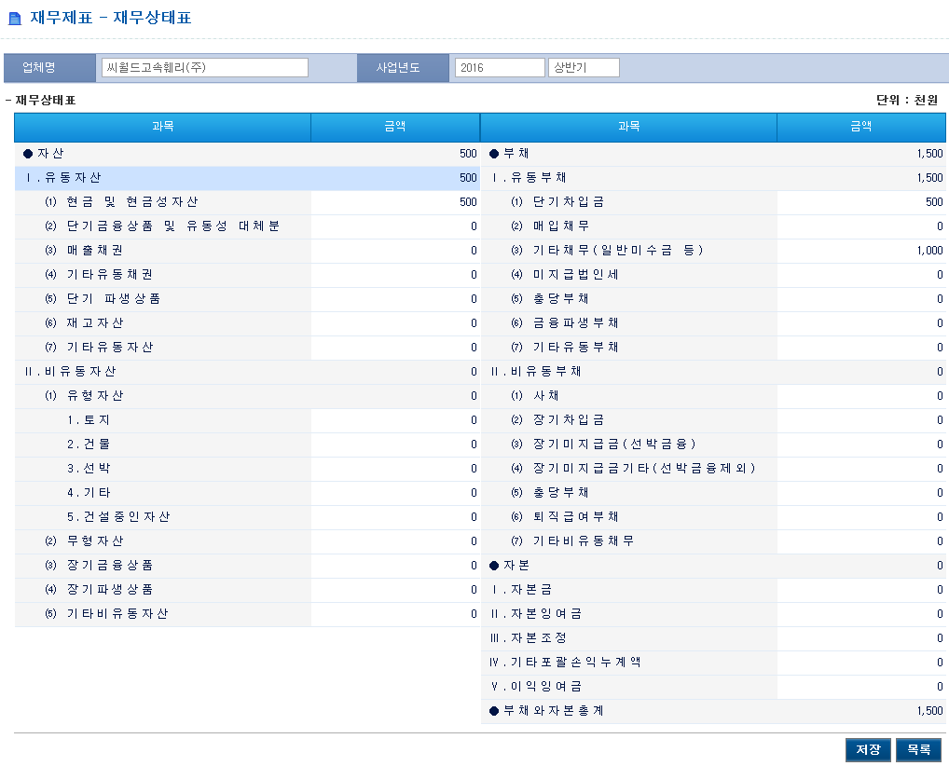
사용설명서
  8. 재무제표 - 재무상태표
화면명 | 재무제표 – 재무상태표
화면설명 | 재무제표 – 재무상태 정보를 입력한다.
○ 업무내용
- 재무제표 – 재무상태 정보를 입력한다.
○ 항목설명
■ 버튼 설명
▷ 저장
- 입력한 정보를 저장한다.
▷ 목록
- 경영현황 제출목록 화면으로 이동한다.
■ 입력항목 설명
▷ 아래항목은 자동 계산된다
1) 자산 = Ⅰ.유동자산 + Ⅱ.비유동자산
2) 부채 = Ⅰ.유동부채 + Ⅱ.비유동부채
3) 자본 = Ⅰ.자본금 + Ⅱ.자본잉여금
+ Ⅲ.자본조정 + Ⅳ.기타포괄손익누계액
+ Ⅴ.이익잉여금
4) 부채와자본총계 = 부채 + 자본
5) 자산 = 부채와자본총계

Slide 14
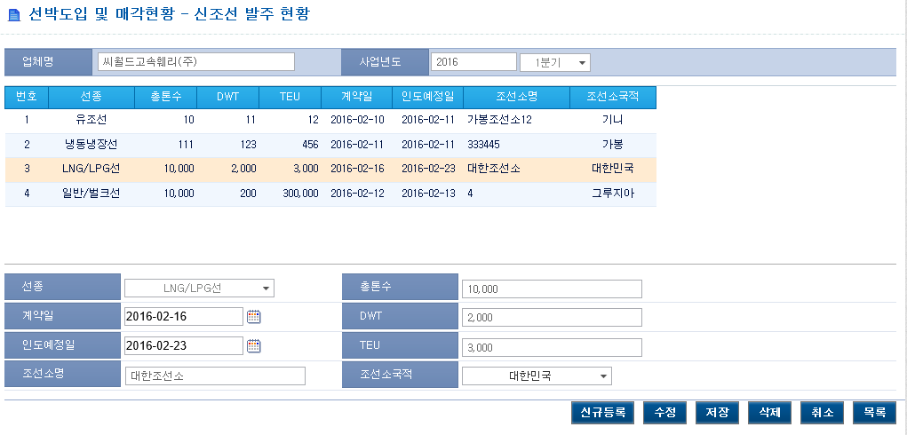
사용설명서
  9. 선박도입 및 매각현황 – 신조선 발주 현황
화면명 | 선박도입 및 매각현황 – 신조선 발주 현황
화면설명 | 신조선 발주 현황 정보를 입력한다.
○ 업무내용
- 신조선 발주 현황 정보를 입력한다.
○ 항목설명
■ 버튼 설명
▷ 신규등록
- 신조선 발주 정보를 등록할 수 있는 화면이 추가된다.
▷ 수정
- 신조선 발주 정보를 수정한다.
▷ 삭제
- 선택한 정보를 삭제한다.
▷ 저장
- 입력한 정보를 저장한다.
▷ 취소
- 입력한 정보를 취소한다.
▷ 목록
- 경영현황 제출목록 화면으로 이동한다.
■ 입력항목 설명
▷ 조선소국적 : 국가코드
▷ 선종 : 선종코드(컨테이너선, 일반/벌크선, 유조선, LNG/LPG선, 자동차선, 냉동냉장선)

Slide 15
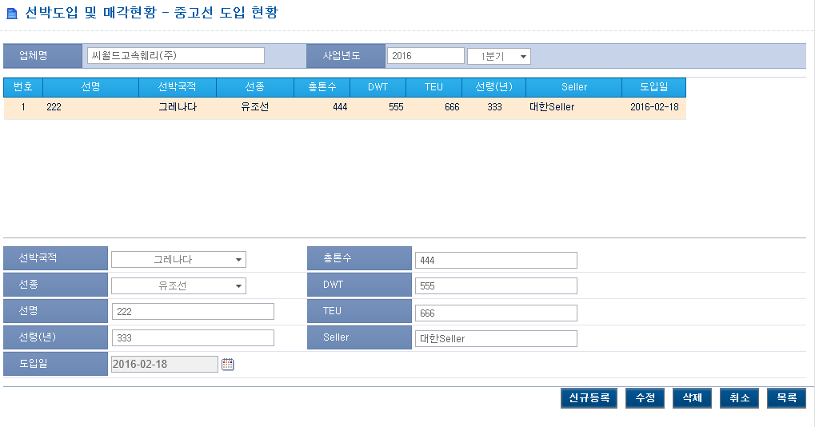
사용설명서
  10. 선박도입 및 매각현황 – 중고선 도입 현황
화면명 | 선박도입 및 매각현황 – 중고선 도입 현황
화면설명 | 중고선 도입 현황 정보를 입력한다
○ 업무내용
- 중고선 도입 현황 정보를 입력한다.
○ 항목설명
■ 버튼 설명
▷ 신규등록
- 중고선 도입 정보를 등록할 수 있는 화면이 추가된다.
▷ 수정
- 중고선 도입 정보를 수정한다.
▷ 삭제
- 선택한 정보를 삭제한다.
▷ 저장
- 입력한 정보를 저장한다.
▷ 취소
- 입력한 정보를 취소한다.
▷ 목록
- 경영현황 제출목록 화면으로 이동한다.
■ 입력항목 설명
▷ 선박국적 : 국가코드
▷ 선종 : 선종코드(컨테이너선, 일반/벌크선, 유조선, LNG/LPG선, 자동차선, 냉동냉장선)

Slide 16
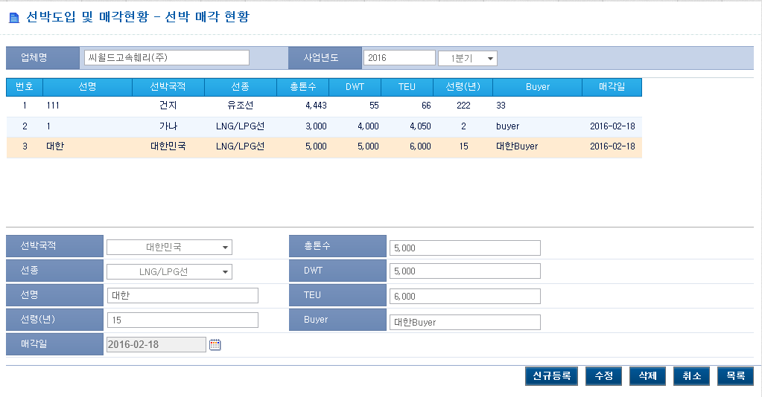
사용설명서
  11. 선박도입 및 매각현황 – 선박 매각 현황
화면명 | 선박도입 및 매각현황 – 선박 매각 현황
화면설명 | 선박 매각 현황 정보를 입력한다.
○ 업무내용
- 선박 매각 현황 정보를 입력한다.
○ 항목설명
■ 버튼 설명
▷ 신규등록
- 선박 매각 정보를 등록할 수 있는 화면이 추가된다.
▷ 수정
- 선박 매각 정보를 수정한다.
▷ 삭제
- 선택한 정보를 삭제한다.
▷ 저장
- 입력한 정보를 저장한다.
▷ 취소
- 입력한 정보를 취소한다.
▷ 목록
- 경영현황 제출목록 화면으로 이동한다.
■ 입력항목 설명
▷ 선박국적 : 국가코드
▷ 선종 : 선종코드(컨테이너선, 일반/벌크선, 유조선, LNG/LPG선, 자동차선, 냉동냉장선)

Slide 17
  시스템 시연
2016년도 해운종합정보시스템 개선
  Ⅱ
경영관리시스템 시연

Slide 18


  질의 응답

Slide 19


  해운경영정보시스템 서비스 오픈 일정
시범오픈
기 간
2016. 2. 23(화) ~ 2016. 2. 29(월)
시범시스템
해운종합민원센터 : https://www.sis.go.kr
의견수렴
시범오픈 의견수렴 및 문의 (한국선주협회 김경훈 차장)
연락처 : Tel: 02-739-1551 Fax : 02-737-8628
eMail : khkim@oneksa.kr
시스템오픈
오픈시스템
해운종합민원센터 : https://www.sis.go.kr
일 시
2016. 3. 2 (수)
Help Desk
Help Desk 운영지원 (연락처 : 해운종합민원센터 메인페이지 참조)

Slide 20

  감사합니다

